Slide 1
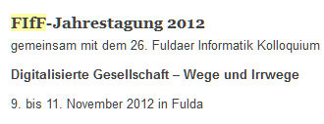
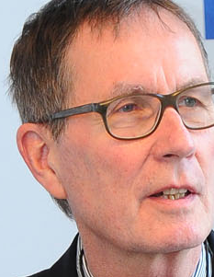
Was hat „Eigentum“ im Urheberrecht zu suchen? Mit Reförmchen ist es nicht länger getan
Rainer Kuhlen Department of Computer and Information Science University of Konstanz, Germany

Slide 2
Wir, die Unterzeichnerinnen und Unterzeichner, setzen uns dafür ein, dass diese Potenziale der digitalen Medien und Kommunikationssysteme für die Allgemeinheit und hier insbesondere für die Wissenschaft offen nutzbar bleiben und nicht vorrangig zur privatwirtschaftlichen Vermarktung von Information restriktiv reguliert werden:

Slide 3
In einer digitalisierten und vernetzten Informationsgesellschaft muss der Zugang zur weltweiten Information für jedermann zu jeder Zeit von jedem Ort für Zwecke der Bildung und Wissenschaft sichergestellt werden!
Wir, die Unterzeichnerinnen und Unterzeichner, setzen uns dafür ein, dass diese Potenziale der digitalen Medien und Kommunikationssysteme für die Allgemeinheit und hier insbesondere für die Wissenschaft offen nutzbar bleiben und nicht vorrangig zur privatwirtschaftlichen Vermarktung von Information restriktiv reguliert werden:

Slide 5
Was hat „Eigentum“ im Urheberrecht zu suchen?
wenig
Paradigmenwechsel
Mit Reförmchen ist es nicht länger getan

Slide 6
Topics
(Geistiges) Eigentum im Urheberrecht
Wissenschaftsfreiheit
Die deprimierende Realität des Urheberrechts (für Bildung und Wissenschaft)
Kein Verzetteln in einzelnen Schranken, sondern die eine umfassende Wissenschaftsklausel
Perspektiven
Wissen und Information in einer commons-based economy
Verträglichkeit von Wissensökonomie und Wissensökologie

Slide 7
Eigentum
dogmatisch
teleologisch
naturrechtlich
utilitaristisch
„Das Eigentum und das Erbrecht werden gewährleistet.“
„to promote the Progress of Science and Useful Arts“
„Eigentum verpflichtet. Sein Gebrauch soll zugleich dem Wohle der Allgemeinheit dienen.“

Slide 8
Eigentum
Der reale Eigentumsanspruch ist ein soziales Konstrukt und kein Naturereignis.
Lockes „this may or may not be done, according to the will and convenience of the society”.
So sieht es auch unsere Rechtsordnung vor.

Slide 9
Eigentum
Der Eigentumsschutz in Art. 14, Abs. 1 GG ist unverrückbar, ebenso allerdings auch dessen Einschränkung in Abs.2 mit dem Gebot der Sozialpflichtigkeit von Eigentum.
Wie jeder Artikel im Grundgesetz bedarf es der Ausführungsbestimmungen in positiven Gesetzen, in diesem Fall von Gesetzen wie dem Urheberrecht oder dem Patentrecht.

Slide 10
Eigentum
Der Staat kann in keinem Fall das Recht auf Eigentum und den Schutz dieses Eigentums gänzlich verweigern oder gar aus dem Rechtekanon streichen.
Diese Garantie ist kein unbedingter Freibrief auf jede auch nur denkbare Verwertungsmöglichkeit.
Wegen Sozialbindung auch des geistigen Eigentums keine allumfassende Verwertungszusicherung
Wenn eine Verwertungsform die sozialen Belange der Nutzung von publizierten Werke so weit einschränken würde, dass von einem Nutzen für die Allgemeinheit (Gemeinwohlpostulat) nicht mehr oder nur noch sehr eingeschränkt die Rede sein kann, kann eine solche Verwertungsform vor dem Grundgesetz nicht stand halten.

Slide 11
Eigentum
Carlo Schmid im Ausschuss für Grundsatzfragen des Parlamentarischen Rates
„Die Formulierung [„Inhalt und Schranken werden durch die Gesetze bestimmt“ – Satz 2 von Art. 14 Abs. 1] solle den Gedanken zum Ausdruck bringen, es gebe keine aus der Natur fließende Definition des Inhalts des Eigentums, und das Eigentum, nämlich konkret das Ausmaß, in dem ein Individuum über Sachen verfügen könne, und was es bedeute, ein eigentümliches Recht an einer Sache zu haben, sei notwendig vom Gesetzgeber her zu bestimmen“

Slide 12
Eigentum
Frei-/Spielräume für den Gesetzgeber?
Nach BVerfG müssen Inhalt und Schranken des Eigentums erst durch das Gesetz selbst bestimmt werden
Einen „vorgegebenen und absoluten Begriff des Eigentums“ gibt es nicht.
In der Formulierung des Bundesverfassungsgerichts:
„Inhalt und Funktion des Eigentums sind der Anpassung an die gesellschaftlichen und wirtschaftlichen Verhältnisse fähig und bedürftig“.
aus BVerfGE 31, 229, 240 – Kirchen- und Schulgebrauch

Slide 13
Eigentum
Im Ausgleich der Eigentümerinteressen mit dem Wohl der Allgemeinheit liegt laut Bundesverfassungsgericht
„die Absage an eine Eigentumsordnung, in der das Individualinteresse den unbedingten Vorrang vor den Interessen der Gemeinschaft hat“.
BVerfGE 21, 73, 83; ähnlich BVerfG NJW 1999, 414

Slide 14
Eigentum
tatsächlich
Seit gut 20 Jahren steht beim Urheberrecht aber das Individualinteresse und das Interesse der kommerziellen Verwertung im Vordergrund.

Slide 15
Eigentum
Funktionalisierung des geistigen Eigentums
„(…) es muss ein Umfeld geschaffen werden, dass Innovationen und Investitionen begünstigt. Vor diesem Hintergrund ist der Schutz geistigen Eigentums ein wesentliches Kriterium für den Erfolg des Binnenmarkts.
Der Schutz geistigen Eigentums ist nicht nur für die Förderung von Innovation und kreativem Schaffen wichtig, sondern auch für die Entwicklung des Arbeitsmarktes und die Verbesserung der Wettbewerbsfähigkeit.“
Erwägungsgrund 1 der EU Richtlinie zur Durchsetzung der Rechte des geistigen Eigentums 2004

Slide 16
Eigentum
Funktionalisierung des geistigen Eigentums?
eher ein Paradigmenwechsel
Das Urheberrecht könnte gut ohne Rekurs auf geistiges Eigentum auskommen
„Eigentum“ kommt im Urheberrechtsgesetz nicht vor

Slide 17
Eigentum
Das Urheberrechtsgesetz spricht nicht von Eigentum, sondern von Rechten
Urheberpersönlichkeitsrechten
Verwertungsrechten
Nutzungsrechten
Von Eigentümer wird nur gesprochen, wenn der Besitzer eines Werkes gemeint
„Eigentümer des Originals eines Werkes der bildenden Künste“ (§ 44 UrhG
Eigentümer eines „Datenbankwerke“ (§ 55a, 87e UrhG)
Eigentümer von „ Vervielfältigungsstücken“ (§ 69f, 98 UrhG)

Slide 18
Zwischenfazit
Das Urheberecht selber braucht den Eigentumsbegriff nicht und verwendet ihn auch nicht
Naturrechtliche Begründung der
Urheberpersönlichkeitsrechte
Verwertungsrechte
Nutzungsrechte
sind unnötig und eher obsoleter ideologischer Überbau
vor allem (aber nicht nur) wenn es um die vertraglich erworbenen Nutzungsrechte geht

Slide 19
Wissenschafts-freiheit

Slide 20
Wissenschaftsfreiheit
Der BGH hat deutlich gemacht, dass die
„Freiheit von Forschung und Lehre … es allerdings nicht [gebietet], dass der Hochschullehrer auch Inhaber der Verwertungsrechte an seinen Forschungsergebnissen zu sein oder zu bleiben hat“
„Die wirtschaftliche Zuordnung von geistigen Leistungen des Hochschullehrers fällt in den Normbereich des Art. 14 Abs. 1 Satz 1 GG, nicht des Art. 5 Abs. 3 GG
(vgl. nur BVerfGE 36, 280, 291 = GRUR 1974, 142)“ .
Abschaffung des Hochschullehrerprivilegs 2002 durch Änderung des Arbeitnehmererfindergesetzes

Slide 21
Wissenschaftsfreiheit
„Das Grundrecht der freien wissenschaftlichen Betätigung [müsse] soweit unangetastet [bleiben], wie das unter Berücksichtigung der anderen legitimen Aufgaben der Wissenschaftseinrichtungen und der Grundrechte der verschiedenen Beteiligten möglich ist“.
Zu diesen Aufgaben, auf deren Einhaltung der Staat auch zu sorgen habe, gehört auch die „Mittelaufbringung der Hochschule“.
„Der Funktionsfähigkeit der Institutionen des Wissenschaftsbetriebs [komme auch] Verfassungsrang zu“.
„Die grundrechtlich garantierte Freiheit von Forschung und Lehre erfordert nicht, dass den Forschern an Hochschulen die unbeschränkte Rechtsinhaberschaft an ihren dienstlich gemachten Forschungsergebnissen eingeräumt werden müsste. …
Vgl. BGH, Beschluss vom 18. 9. 2007 - X ZR 167/05 zur Regelung der "positiven Publikationsfreiheit" des Hochschullehrers in § 42 Nr. 1 ArbEG

Slide 22
Die deprimierende Realität des Urheberrechts

Slide 23
ein ziemlich vollständiges Scheitern von/für Bildung und Wissenschaft
vom Bundesrat 2007 als „wenig bildungs- und wissenschaftsfreundlich“ abgelehnt

Slide 24
obschon
Wissenschaftsfreundliches Urheberrecht
Im Koalitionsvertrag der Regierungsparteien vom 11.11.2005 findet sich der Satz:
"Wir wollen ein bildungs- und wissenschaftsfreundliches Urheberrecht.„
http://www.boersenblatt.net/media/747/rede%20g%FCnter%20krings.pdf

Slide 25
Wissenschaftsfreundliches Urheberrecht?
Unzulänglich, verwirrend und nicht fair sind, neben § 52a, vor allem die §§ 52b, 53, 53a, 31a, 38
sowie 95a und b.
Zweitver-wertungs-recht
eLeseplätze in Bibliotheken
Nutzung zum eigenen Gebrauch
Unbekannte Nutzungsarten
Bildungs- und Wissenschafts-schranke
Einsatz technischer Schutzmaß-nahmen (DRM)
Kopienversand auf Bestellung

Slide 26
Wissenschaftsfreundliches Urheberrecht?
Unzulänglich, verwirrend und nicht fair sind, neben § 52a, vor allem die §§ 52b, 53, 53a, 31a, 38
sowie 95a und b.
„So haben die letzten gesetzlichen Änderungen zwischen 1998 und 2009 zu erheblichen Verkomplizierungen am Text des Urheberrechtsgesetzes und deutlichen Akzeptanzproblemen geführt.“
Leutheusser-Schnarrenberger. Kein Grund zum Kulturpessimismus
FAZ 31.5.2012 - http://www.bmj.de/SharedDocs/Namensartikel/20120531_Kein_Grund_zum_Kulturpessimismus.html

Slide 27
§ 52a UrhG
Wissenschafts- und Bildungsschranke
Mit der Einrichtung einer neuen Schranke zu Gunsten von Bildung und Wissenschaft setzte Deutschland als eines der ersten Länder in Europa die von Art. 5 Abs. 3 Buchstabe a der europäischen Richtlinie (EU-Richtlinie 2001) gegebene Möglichkeit um.

Slide 28
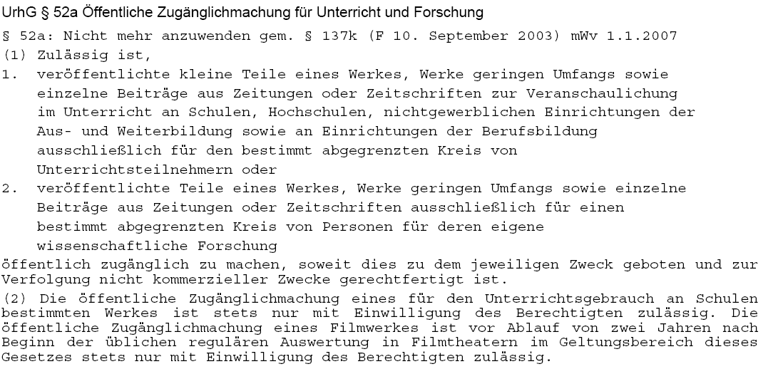
§ 52a UrhG
vorher - nachher
2003
nur kleine Teile eines Werkes
nur für die Nutzung IM Unterricht
befristet bis Ende 2006 – verlängert bis 2008, dann bis 2012, jetzt bis 2014
für die Nutzung genau definierter Forschungsgruppen
nur für die bestimmt abgegrenzten Teilnehmer von Kursen
ohne direktes oder indirektes kommerzielles Interesse
Nutzung in Schulen nur mit expliziter Zustimmung der Rechtsinhaber
Nutzung von Filmen erst nach 2 Jahren der Verwertung in Filmtheatern

Slide 29
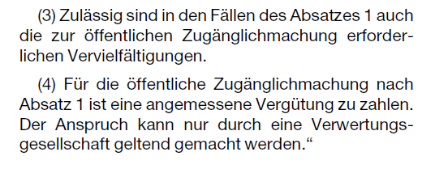
§ 52a UrhG
vorher - nachher
2003
nur kleine Teile eines Werkes
nur für die Nutzung IM Unterricht
befristet bis Ende 2006 –verlängert bis 2008
für die Nutzung genau definierter Forschungsgruppen
nur für die bestimmt abgegrenzten Teilnehmer von Kursen
ohne direktes oder indirektes kommerzielles Interesse
Vergütungspflichtig:
Bildung und Wissenschaft
Nutzung in Schulen nur mit expliziter Zustimmung der Rechtsinhaber
Nutzung von Filmen erst nach 2 Jahren der Verwertung in Filmtheatern

Slide 30
Dritter Korb

Slide 31
?????
Das Dritte Gesetz
zur Regelung des Urheberrechts in der Informationsgesellschaft
sollte (2007) nach dem Willen von Bundestag und Bundesrat ein Wissenschaftskorb werden

Slide 32
Das dritte Körbchen
Telemedicus 21.09.2012
"Es wird nicht einen 3. Korb geben, der alle Probleme umfassend regeln kann"
„Die Verschränkung der Akteure erlaubt im Moment keinen großen Wurf und kein Superreformgesetz, das alle Interessenkonflikte der digitalen Welt auf einmal lösen könnte“
Heise online 20.09.2012
Verwaiste Werke
Verwertungsgesellschaften
Abmahnungen
Leistungsschutzrecht für Presse- verleger
Sabine Leutheusser-Schnarrenberger. Kein Grund zum Kulturpessimismus
FAZ 31.5.2012 - http://www.bmj.de/SharedDocs/Namensartikel/20120531_Kein_Grund_zum_Kulturpessimismus.html
Eine Bunderegierung unter Kanzlerin Merkel hatte 8 Jahre Zeit für ein wissen-schaftsfreundliches Urheberrecht gehabt.

Slide 33
Das Aktionsbündnis hat viele Jahre eine Doppelstrategie betrieben
1. Sich um eine Verbesserung der bestehenden Schranken-regelungen für BuW bemühen
z.B. das „im Unterricht“ in § 52a durch „für den Unterricht“ zu ersetzen
2.1 Ein Wissenschaftsurheberrecht als speziellen Teil des Urheberrechts entwickeln – Besonderheiten des Umgangs mit Wissen und Information in BuW
Priorität
2.2 Die weitergehende Perspektive einer umfassenden Bildungs- und Wissenschaftsschranke (BuW-Privileg) nie aus dem Auge verlieren

Slide 34
Wie könnte sie derzeit aussehen?
allgemeine Wissenschaftsschranke
Angestoßen von einem Vorschlag des Aktionsbündnisses von 2010 für einen neuen Paragraphen 45b im UrhR
liegen auch vor
Eine Initiative der Allianz der Wissenschaftsorganisationen
Ein Vorschlag der Kulturministerkonferenz (KMK)
unterstützt u.a. auch vom dbv
http://bit.ly/RXnUG4

Slide 35
Wie könnte sie derzeit aussehen?
allgemeine Wissenschaftsschranke
Der Vorschlag des Aktionsbündnis wurde von ENCES (European Network for Copyright in support of Education and Science) aufgegriffen und die aktuelle Beratung der WIPO (WIPO SCCR) eingebracht
und nach intensiver internationaler Beratung noch einmal überarbeitet

Slide 36
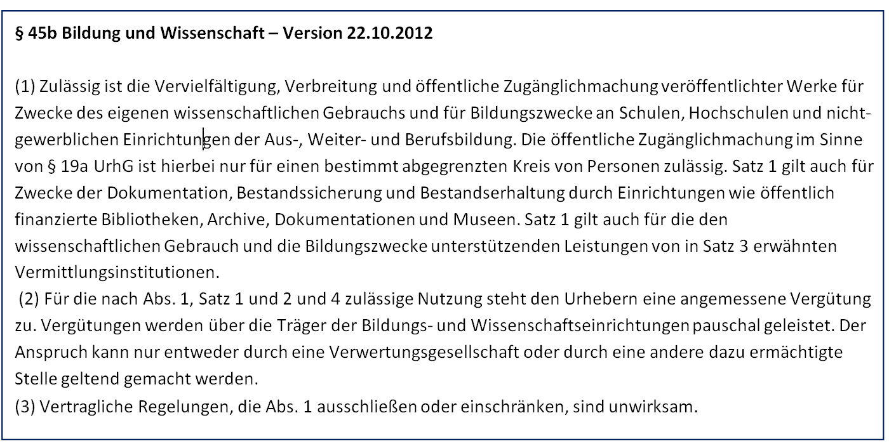
Wie könnte sie derzeit aussehen?
allgemeine Wissenschaftsschranke
Die Wissenschaftsklausel verfolgt auch das gleiche Ziel, wie es z.B. formuliert ist im European Copyright Code von 2010 unter Art. 5.2 und Art. 5.3: Nutzung in Bildung und Wissenschaft jeweils „without authorisation“ (genehmigungsfrei), aber „only against payment of remuneration and to the extent justified by the purpose of the use“.
http://www.copyrightcode.eu/

Slide 37
Wie könnte sie derzeit aussehen?
allgemeine Wissenschaftsschranke
1. Genehmigungsfreie Nutzung publizierter Materialien für den eigenen wissenschaftlichen Gebrauch und für nicht gewerbliche Bildungszwecke sowie für Vermittlungsleistungen der Kultureinrichtungen wie Bibliotheken
2. Öffentliche Zugänglichmachung nur für geschlossene Benutzergruppen
3. Genehmigungs- und vergütungsfreie Nutzung für Dokumentation und Bestandssicherung der Kultureinrichtungen
4. Vergütung über Pauschalierungen durch die Träger von Bildungs-, Wissenschafts- und Kultureinrichtungen

Slide 38
EU-konform?
allgemeine Wissenschaftsschranke
Das Aktionsbündnis (wie auch KMK) sieht die hier vorgeschlagene umfassende Wissenschaftsschranke rechtlich voll im Einklang mit einer zeitgemäßen Interpretation der Urheberrechtsrichtlinie der EU von 2001 (Art. 5. Abschnitt 3, a der Richtlinie von 2001 ).
http://www.urheberrecht.org/topic/Info-RiLi/eu/l_16720010622de00100019.pdf
„Die Mitgliedstaaten können in den folgenden Fällen Ausnahmen oder Beschränkungen in Bezug auf die in den Artikeln 2 und 3 vorgesehenen Rechte vorsehen:
für die Nutzung ausschließlich zur Veranschaulichung im Unterricht oder für Zwecke der wissenschaftlichen Forschung, sofern - … dies zur Verfolgung nicht kommerzieller Zwecke gerechtfertigt ist“.

Slide 39
Und die Politik
allgemeine Wissenschaftsschranke
SPD-Bundestagsfraktion "Zwölf Thesen für ein faires und zeitgemäßes Urheberrecht„:“Überprüfung der Bildungs- und Wissenschaftsschranken“
DIE LINKE „Die Chancen der Digitalisierung erschließen – Urheberrecht umfassend modernisieren "Zwölf Thesen für ein faires und zeitgemäßes Urheberrecht„ („die bestehenden Schrankenprivilegierungen für Wissenschaft und Forschung in einer bereichsspezifischen Wissenschaftsschranke zusammenzufassen“
Grüne Bundestagfraktion, Krista Sager
Enquete-Kommission „soll geprüft werden, ob im Urheberrecht eine allgemeine Bildungs- und Wissenschaftsschranke verankert werden soll, die die bestehenden Schrankenprivilegierungen für Wissenschaft und Forschung zusammenfasst, um eine breitere Nutzung und Verbreitung von wissenschaftlichen Erkenntnissen zu ermöglichen.“

Slide 40
Und die Politik
allgemeine Wissenschaftsschranke
Diskussionspapier der CDU/CSU-Bundestagsfraktion zum Urheberrecht in der digitalen Gesellschaft – 12.6.2012
6. Wissenschaftsfreundliches Urheberrecht
„Aufgrund der voranschreitenden Digitalisierung sind viele dieser Regelungen nicht mehr passgenau und teilweise technisch überholt. Außerdem könnten sich einige Regelungen vor Gericht als nicht praktikabel herausstellen. Auf der Grundlage einer umfassenden Evaluierung möchte die CDU/CSU-Bundestagsfraktion daher eine Überarbeitung dieser Regelungen und die Zusammenführung zu einer einheitlichen Wissenschaftsschranke erreichen.“
„Zudem setzen wir uns für die Verankerung eines verbindlichen Zweitveröffentlichungsrechts in den Förderrichtlinien für Autoren wissenschaftlicher Beiträge im Internet ein. Ziel ist es, dass öffentlich geförderte Forschungsprojekte nicht ausschließlich in Verlagspublikationen veröffentlicht werden.“
http://blogfraktion.de/2012/06/12/diskussionspapier-urheberrecht-in-der-digitalen-gesellschaft/

Slide 41
Und die Politik der Bundesregierung?
allgemeine Wissenschaftsschranke
Das Bundesjustizministerium weigert sich bislang
die Kritik an den unzulänglichen BuW betreffenden Schrankenregelungen des UrhGes konstruktiv aufzugreifen
Der Besonderheit eines Urheberrechts für BuW Rechnung zu tragen
eine öffentliche Debatte um eine Wissenschaftsurheberrecht und eine umfassende Wissenschaftsschranke zu eröffnen bzw. zu befördern
juristisch überprüfen zu lassen, ob eine umfassende Wissenschaftsschranke kompatibel mit EU-Vorhaben ist (oder nicht)
Initiativen gegenüber der EU ergreifen, die Hindernisse der obsolet gewordenen Urheberrechtsrichtlinie von 2001 (!!!!) zu beseitigen
sich mit anderen Ländern zu koordinieren, um ein konzertiertes Vorgehen in Sachen einer umfassenden Wissenschaftsschranke zu erreichen

Slide 42
FAZIT

Slide 43
Perspektive 1
Je restriktiver das Urheberrecht, desto eher wird Open Access der offene freie Standard wissenschaftlicher Publikation.
realistisch – aber zu welchem Preis?
Perspektive 2
Angesichts der offensichtlichen Unzulänglichkeit der Schrankenregelungen (für BuW) wächst die Bereitschaft, (1) sich auf eine umfassende Bildungs- und Wissenschaftsschranke zu verständigen, (2) und sich auf ein Wissenschaftsurheberrecht zu verständigen
politisch (1) ja – gesetzgeberisch mittelfristig
(2) eher langfristig
Perspektive 3
(1) Je mehr den Verwertern (Verlagen) die WissenschaftlerInnen als AutorInnen abkommen, (2) desto mehr werden sie neue Geschäftsmodelle unter Anerkennung von Wissen und Information als Gemeingüter (Commons) entwickeln, (3) so das sie auf den Informationsmärkten für BuW bleiben können.
Teilsatz 1: realistisch
Teilsatz 2: sehr wahrscheinlich aber zu welchem Preis?
Teilsatz 3: bei (1) nein; bei (2) ja

Slide 44
Institutionenökonomik - Common Pools Resources - Commons?
Privatisierung
„enclosure of the mind“
Profitabilität
verknappte Ressource
unsere Wahl ?
Gerechtigkeit, Fairness
Inklusion
Nachhaltigkeit, Offenheit, Teilen
Prinzipien/Werte
Commons
Institutiona-
lisierung
Zugriff (access) zu Informations-objekten (Produkten und Dienstleistungen)
Wissens-ressourcen
Verfahren
Kommunikation
Konsens
Verpflichtungen
Verträge
Regeln, Rechte, Gesetze, bindende Vorschriften
Kontrollmechanismen, Sanktionen
Private Güter
Gemeingüter
Commons

Slide 45
Modell einer commons-based information economy/society
Commons-basierte Informationsmärkte
Lizenzen für einfache kommerzielle Nutzungsrechte
Freie offene Nutzung der Informationsobjekte
Geschäftsmodell über Mehrwertprodukte
Kommerzielle Zweitverwertung der Informationsobjekte
erstellt von den AutorInnen in Bildung und Wissenschaft
Mediale Aufbereitung
Hypertextifizierung, Dossiers
Summaries, Übersetzungen
Retrieval- und Mining-Angebote
Innovative Reviewmodelle
Personelle und institutionelle Hintergrundinformation
weiterentwickelt in kollaborativen Arbeitsumgebungen
rechtlich abgesichert durch freie Lizenzen

Slide 46
Models of a commons-based information economy/society
Commons-based information markets
Licence for simple commercial using rights
Free and open access to information objects
Business models für value-added products
Commercial right to a secondary exploitation of information objects
realized by authors in education and science
multimedia presentation
hypertextification, dossiers
summaries, translations
retrieval and mining services
innovative reviewing models
personal und institutional background information
modified and eveloped in collaborative working environment
legally protected by free licences (cf. CC)

Slide 47
Das Ziel bleibt
allgemeine Wissenschaftsschranke
Und die Politik muss und wird sich bewegen (und wenn es Gesetzgeber selber ist)
gewollt scheint es in Bundesrat und den politischen Parteien zu sein, in den Organisationen der Wissenschaft ohnehin
Wenn etwas aus der Finanzkrise der letzten Jahre gelernt werden kann, dann :
Wenn etwas politisch gewollt wird, finden die politisch Verantwortlichen auch Wege der positiven Gesetzgebung, das möglich zu machen
Das gilt für
Geistiges Eigentum (Grenzen im öffentlichen Interesse)
Wissenschaftsfreiheit (Mandatierung der Zweitverwertung)
und sicher auch für eine
umfassende Bildungs-und Wissenschaftsschranke

Slide 48
Das Ziel bleibt
Wissenschaftsurheberrecht und allgemeine Wissenschaftsschranke
Warum nicht ein runder Tisch mit
BMJ
BMBF
Vertretern der Parteien
Aktionsbündnis
Allianz
KMK
und als Moderation warum nicht der dbv

Slide 49
Vielen Dank für Ihre Aufmerksamkeit
Folien unter einer CC-Lizenz
www.kuhlen.name

Slide 50
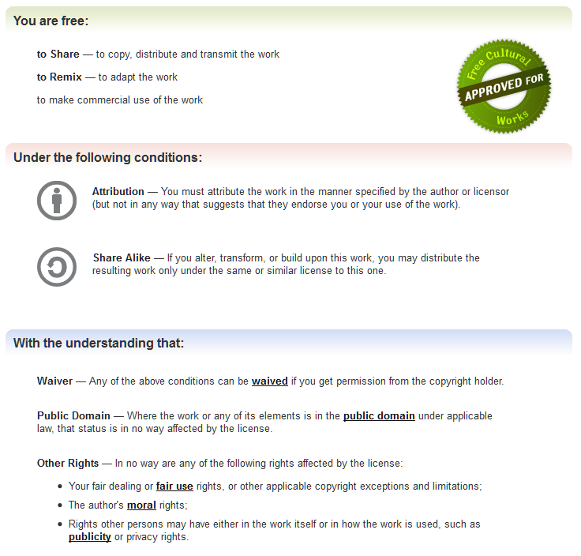
Rainer Kuhlen: Regulierungsformen für immaterielle Commons – in Richtung einer Verträglichkeit von Wissensökonomie und Wissens-ökologie [PDF].
Erschienen gekürzt unter dem Titel „ Wissensökonomie und Wissens-ökologie zusammen denken“. In: Silke Helfrich, Heinrich-Böll-Stif-tung (Hg.): Commons. Für eine neue Politik jenseits von Markt und Staat. Transcript. Verlag für Kom-munikation, Kultur und soziale Praxis. Reihe Sozialtheorie. April 2012, S. 405-413
http://creativecommons.org/licenses/by-sa/3.0/
Notes:
50

